Slide 1
Obyvatelstvo Evropy
Na území Evropy žije téměř ¾ miliardy lidí, tj. téměř 10 % světové populace. Je nejhustěji zalidněným světadílem (přes 70 obyvatel/km²). Do Evropy přichází stále více lidí z okolních světadílů, hlavně Afriky a Asie. Dochází k míšení národů, tradic, kultur i náboženství.

Slide 2
Počet obyvatel
Rok | Svět | Afrika | Asie | Evropa | Stř. a J. Amerika | Severní Amerika | Austrálie a Oceánie
1970 | 3 685 777 | 366 792 | 2 125 393 | 656 197 | 286 472 | 231 284 | 19 639
1980 | 4 437 609 | 482 236 | 2 622 565 | 693 113 | 362 655 | 254 097 | 22 943
1990 | 5 290 452 | 638 729 | 3 178 810 | 720 989 | 442 310 | 282 688 | 26 926
2000 | 6 115 367 | 819 462 | 3 698 296 | 726 568 | 521 228 | 318 654 | 31 160
2005 | 6 512 276 | 921 073 | 3 936 536 | 729 421 | 556 512 | 335 175 | 33 559
2008 | 6 512 276 | 1 009 893 | 4 121 097 | 732 206 | 582 418 | 348 360 | 35 387
Prognóza vývoje počtu obyvatel
2020 | 7 674 833 | 1 276 369 | 4 596 256 | 732 952 | 645 543 | 383 384 | 40 329
2030 | 8 308 895 | 1 524 187 | 4 916 701 | 723 373 | 689 859 | 410 204 | 44 572
2040 | 8 801 196 | 1 769 615 | 5 125 332 | 708 489 | 718 034 | 431 490 | 48 242
2050 | 9 149 984 | 1 998 466 | 5 231 485 | 691 048 | 729 184 | 448 464 | 51 338

Slide 3
Dokážete odpovědět na otázky? Které z témat vás zajímá?
Které náboženství
je v Evropě
nejrozšířenější?
Ze kterých oblastí
Země přichází
do Evropy nejvíce
lidí?
Roste počet
obyvatel
v Evropě?
Která evropská
města jsou
nejlidnatější?
?
Kolik obyvatel
má Evropa?
Kterým
jazykem mluví
nejvíce obyvatel
Evropy?
Která část
Evropy je nejhustěji
osídlena?

Slide 4
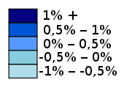
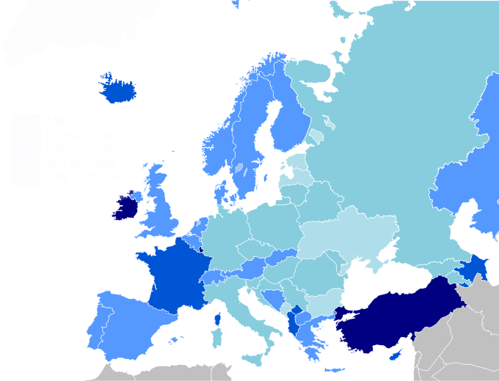
Prohlédněte si mapu, ve které je znázorněn
růst/pokles počtu obyvatel států Evropy.
Čísla v legendě znamenají procenta
růstu nebo poklesu v počtu.
Které mohou být příčiny zvyšování
nebo poklesu počtu obyvatel?

Slide 5
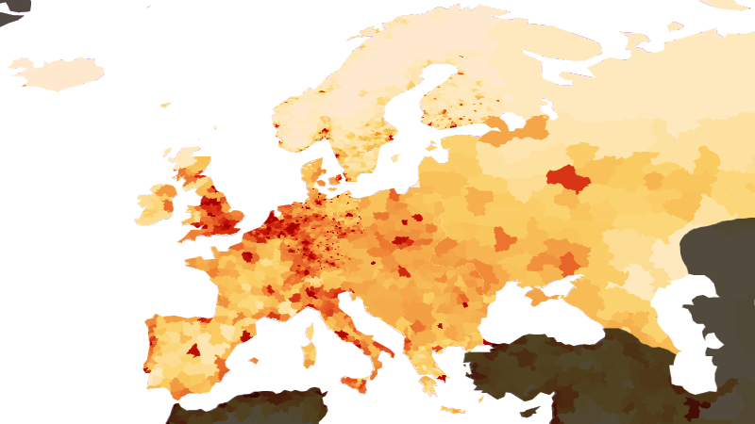
Do kterých částí světadílu je koncentrováno
nejvíce obyvatelstva? (Použijte fyzickou mapu a mapu podnebí.)
Které jsou příčiny řídkého osídlení na Skandinávském poloostrově?
Které faktory podle vás ovlivnily
vysoké zalidnění ve vyznačené oblasti?
Oblast je označována jako „Modrý banán“.
Které evropské státy mají největší
hustotu zalidnění?
Počet obyvatel/km²
0 350 700
3

Slide 6
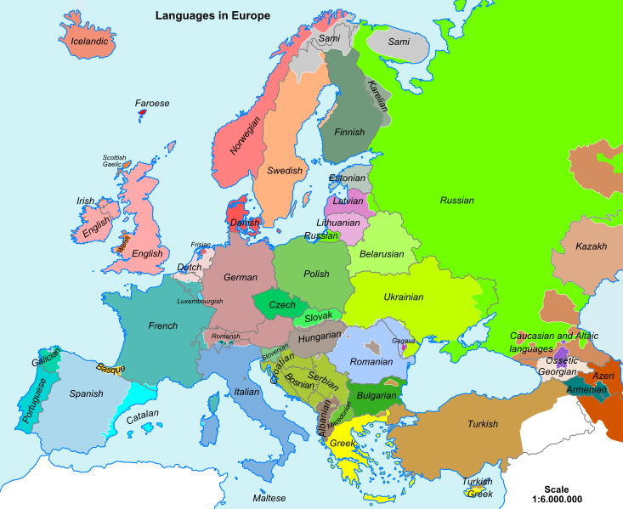
Kterými třemi jazyky mluví nejvíce evropských obyvatel?

Slide 7
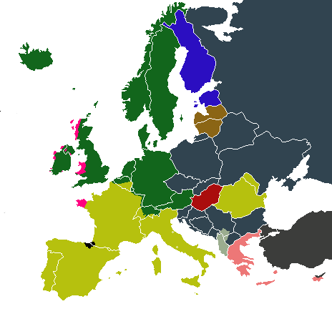
Slovanské jazyky
Germánské jazyky
Ugrofinské jazyky
Románské jazyky
Keltské jazyky
Baltské jazyky

Slide 8
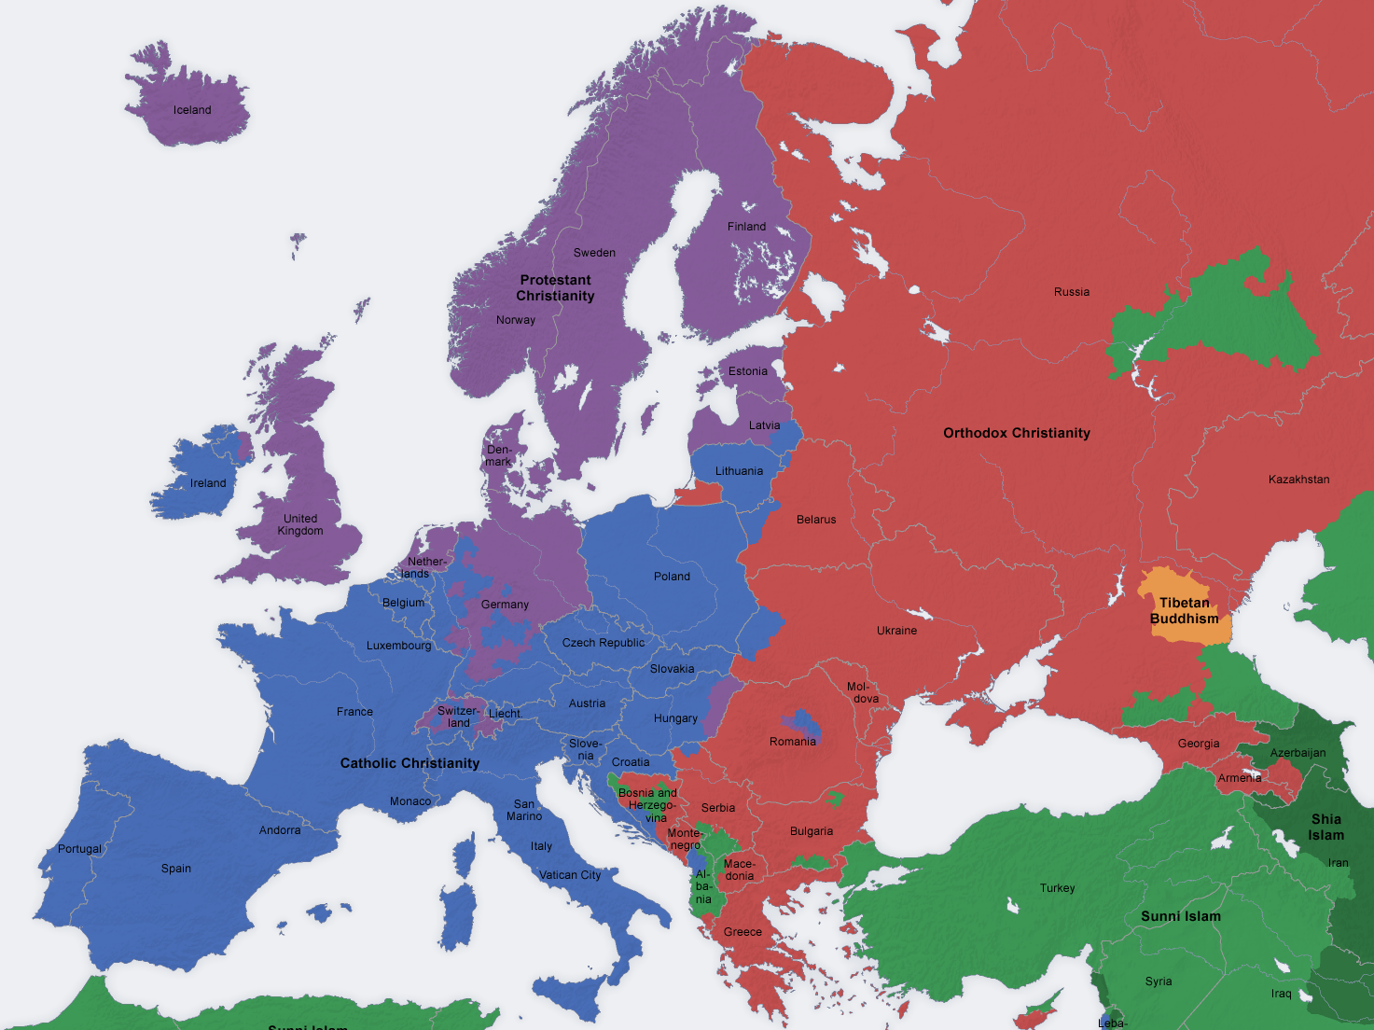
Náboženství Evropy
Protestantismus
Pravoslaví
Římskokatolická církev
Islám
14

Slide 9
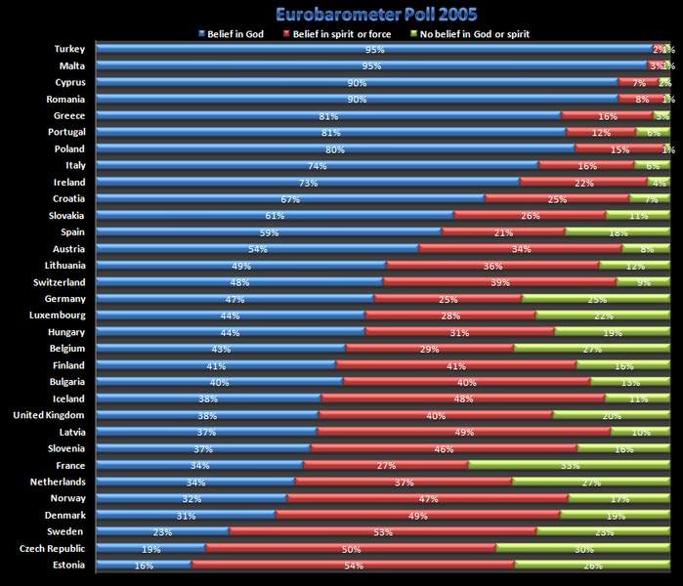
Graf výsledků průzkumu z roku 2005
Víra v boha
Víra v duši nebo životní energii
Nevěří v duši či životní energii

Slide 10
Přečtěte si text:
V Evropské unii dnes žije kolem 15 milionů muslimů, z to cca 2 miliony ve Spojeném království, cca 6 milionů ve Francii a 3 miliony v Německu. Část z nich má problémy se včlenit do evropské společnosti, žije v ghettech, kde díky nelehké sociální situaci stoupá kriminalita a počet přívrženců radikálních forem islámu. Díky zájmu Evropské unie jsou však v posledních letech realizovány projekty na integraci národnostních a náboženských menšin do většinové společnosti, které se zdají být v některých zemích více či méně neúspěšné (např. Švédsko).

Slide 11
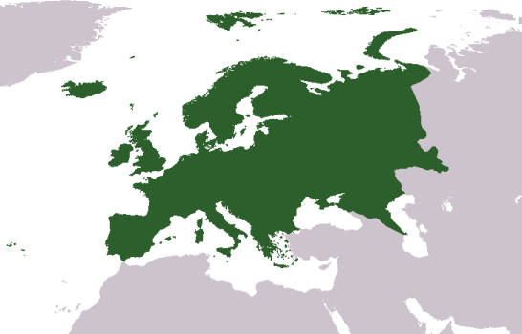
Prohlédněte si mapu a hlavní směry současné imigrace do Evropy. V tabulce jsou uvedeny státy s největším počtem obyvatel zahraničního původu.
Dokážete uvést alespoň tři důvody, proč lidé, především z Afriky a Asie, přicházejí do Evropy?
Země | Populace přistěhovalců | Procento
Rusko | 12,080,000 | 8.5
Německo | 10,144,000 | 12.3
Ukrajina | 6,833,000 | 14.7
Francie | 6,471,000 | 10.2
Velká Británie | 5,408,000 | 9
Španělsko | 4,790,000 | 10.8
Itálie | 2,519,000 | 4.3
5

